Slide 1

Model Prediksi Capaian Akademik Mahasiswa Program Sarjana Ilmu Komputer IPB dengan Algoritme C5.0
Ilham Tri Mulyawan (G64144026)
Ahmad Ridha
Fakultas Matematika dan Ilmu Pengetahuan Alam
Departemen Ilmu Komputer
Institut Pertanian Bogor

Slide 2


Latar Belakang
Kelompok mata kuliah dalam kurikulum program sarjana tiap fakultas di IPB :
Mata kuliah Umum
Mata kuliah Minor
Mata kuliah yang didapat ketika mahasiswa baru mengikuti Program Pendidikan Kompetensi Umum
Minor atau mata kuliah penunjang
Mata kuliah pilihan yang diselenggarakan oleh departemen lain
Mata kuliah pada semester 1 dan 2
Mata kuliah Mayor
Mata kuliah Interdep
Mata kuliah berdasarkan keilmuan utama pada suatu departemen atau fakultas
Mata kuliah wajib dari departemen lain di luar departemen utama
1

Slide 3
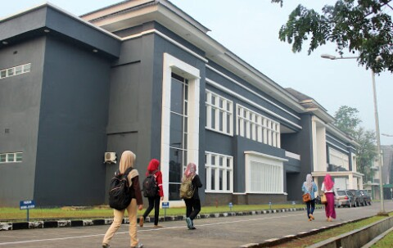
Latar Belakang
Mahasiswa baru akan masuk semester 1 dan 2 pada
Program Pendidikan Kompetensi Umum (PPKU)
Terdapat mata kuliah yang menjadi prasyarat di tingkat selanjutnya (semester 3 dan seterusnya) pada masing-masing departemen
2

Slide 4
Mata Kuliah PPKU
Kode Mata Kuliah | Semester | Mata Kuliah | Prasyarat
IPB111 | 1 | Pendidikan Pancasila
IPB107 | 1 | Pengantar Ilmu Pertanian
MAT100 | 1 | Pengantar Matematika
IPB106 | 2 | Bahasa Indonesia
KIM100 | 2 | Kimia Umum
BIO101 | 2 | Biologi Umum
Mata Kuliah Interdep
Kode Mata Kuliah | Semester | Mata Kuliah | Prasyarat
MAT219 | 3 | Aljabar Linear | MAT100
STK211 | 3 | Metode Statistika
STK202 | 3 | Pengantar Hitung Peluang
3

Slide 5



Latar Belakang
Penurunan di tingkat 2
Mahasiswa Program Sarjana Ilmu Komputer IPB
Mengetahui indikator pada tingkat 1
Data Mining
(Han et al. 2012)
Metode Klasifikasi pohon keputusan
4
Notes:
data mining merupakan proses menemukan pengetahuan dan pola yang menarik dari data yang berjumlah besar
Klasifikasi merupakan salah satu metode dalam data mining untuk mengetahui label kelas dari suatu record dalam data. Menurut Gorunescu (2011), teknik klasifikasi diantaranya k-Nearest Neighbor, decision tree (pohon keputusan), naıve bayes, dan neural network.

Slide 6


Penelitian sebelumnya
Swastina 2005
“Penerapan Algoritma C4.5 Untuk Penentuan Jurusan Mahasiswa”
Prediksi kesesuaian jurusan mahasiswa STMIK Indonesia Banjarmasin dengan menggunakan algoritme C4.5
Data nilai mahasiswa angkatan 2008 dan 2009
Atribut : Nama, Jenis kelamin, umur, asal sekolah, jurusan asal sekolah, nilai uan, ipk semester 1 dan 2
Akurasi sebesar 93.91%
5

Slide 7
Penelitian sebelumnya
Al-Barrak 2016
“Predicting Students
Final GPA Using Decision Trees: A Case Study”
Data nilai mahasiswa fakultas ilmu komputer Universitas King sebanyak 236 mahasiswa
Prediksi nilai akhir IPK dengan melihat dari nilai sebelumnya dengan menggunakan Algoritme C4.5 dengan membandingkan di tiap semester
6

Slide 8
Latar Belakang
“Prediksi Status Keaktifan Studi Mahasiswa
Dengan Algoritma C5.0 dan KNN”
Ernawati 2016
Algoritme decision tree menunjukkan bahwa metode
yang memiliki kinerja yang bagus dibanding dengan
algoritme k-Nearest Neighbor (KNN) karena memiliki
akurasi yang lebih besar yaitu sebesar 90%.
7

Slide 9

Latar Belakang
Analisis Membuat Model Prediksi Pencapaian Akademik Mahasiswa Ilmu Komputer IPB dengan pohon keputusan menggunakan algoritme C5.0
Penelitian ini diharapkan dapat mengetahui Mata kuliah Mayor dan Interdep yang sangat berpengaruh terhadap keberhasilan Mahasiswa
Penelitian ini juga diharapkan mengetahui hubungan korelasi antar mata kuliah
8

Slide 10

Tujuan
Untuk membuat model prediksi tingkat keberhasilan mahasiswa tingkat 2 hingga akhir pada Program Sarjana Ilmu Komputer (PSIK) menggunakan algoritme C5.0
Untuk membuat korelasi antara mata kuliah sehingga mengetahui hubungan antar-mata kuliah.
9

Slide 11


Manfaat
dapat membantu PSIK IPB dalam menyiapkan peringatan dini terhadap mahasiswa berpotensi gagal di tingkat 2 berdasarkan capaian akademik di tingkat 1.
mahasiswa PSIK IPB dapat mengetahui mata kuliah-mata kuliah di tingkat 1 yang berkontribusi terhadap keberhasilan di tingkat 2.
10

Slide 12
Ruang Lingkup
Penelitian ini menggunakan nilai mata kuliah mayor dan interdepartemen pada mahasiswa
Program Sarjana Ilmu Komputer IPB tingkat 1 hingga akhir pada angkatan 2012 hingga 2014
11

Slide 13
Metode Penelitian
Data Penelitian
Data nilai matakuliah mahasiswa Program Sarjana Ilmu Komputer angkatan 2012 hingga 2014
Angkatan | Jumlah mahasiswa pada semester ke-
 | 1 | 2 | 3 | 4 | 5 | 6 | 7 | 8
2012 | 118 | 118 | 115 | 115 | 112 | 111 | 110 | 109
2013 | 96 | 96 | 96 | 94 | 96 | 96 | - | -
2014 | 982 | 982 | 982 | 982 | - | - | - | -
12

Slide 14

Mata Kuliah
Mayor
Mata Kuliah
Interdep
Data nilai mahasiswa tingkat 1
Data nilai mata kuliah tingkat selanjutnya.
Mata kuliah pada tingkat 2 atau selanjutnya terdiri dari
mata kuliah mayor, interdep, dan penunjang (Support Courses).
13
Notes:
Penelitian ini tidak mengikutsertakan mata kuliah minor dan penunjang (supporting courses) karena bukan merupakan mata kuliah yang wajib oleh seluruh mahasiswa.

Slide 15
Metode Penelitian
Praproses Data
Mencocokkan mata kuliah yang memiliki kurikulum sama pada angkatan 2012 hingga 2014
Seleksi variabel data nilai mahasiswa
Semester 3 dan seterusnya dijadikan nilai IPK untuk dikategorikan menjadi kelas target
Nilai Semester 1 dan 2
Semester 3 hingga Akhir
14
Faktor Pengklasifikasi
Kelas Target

Slide 16
Metode Penelitian
Praproses Data
Nilai mata kuliah mayor dan interdep Departemen Ilmu Komputer angkatan 2012 hingga 2014 di semester 1 sampai akhir
Pengelompokan mahasiswa
Kategori Kelas
Low risk (Kemungkinan berpotensi sukses)
Medium risk (dapat hasil yang cukup memuaskan)
High risk (kemungkinan diberi peringatan)
15

Slide 17
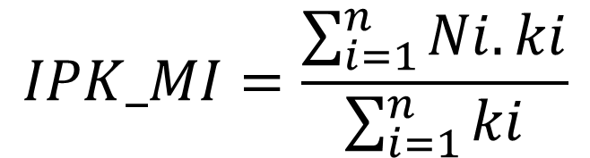
IPK mata kuliah Mayor dan Interdep
Nilai mutu mata kuliah i
Bobot sks mata kuliah i
$$IPK_MI=\frac{\sum_{i=1}^{n}{Ni.ki}}{\sum_{i=1}^{n}{ki}}$$
Jumlah mata kuliah
16

Slide 18
Kelas | Rentang IPK
Low Risk | 2.76 ≤ IPK ≤ 4.00
High Risk | 0 ≤ IPK< 2.76
Kelas | Rentang IPK
Low Risk | IPK ≥ 3.23
Medium Risk | 2.78 ≤ IPK< 3.23
High Risk | 0 ≤ IPK< 2.78
Percobaan ke-1
(2 Kelas)
Percobaan ke-3
(3 Kelas Versi 2)
Kelas | Rentang IPK
Low Risk | 2.76 ≤ IPK ≤ 4.00
Medium Risk | 2 .00≤ IPK< 2.76
High Risk | 0 ≤ IPK< 2
Percobaan ke-2
(3 Kelas Versi 1)

Slide 19
Low risk | Medium risk | High risk
195 | 81 | 17
Oversampling
&
Undersampling
Jumlah kelas Terbanyak
Tidak Seimbang
Jumlah kelas Terdikit
Low risk | Medium risk | High risk
195 | 195 | 195
Low risk | Medium risk | High risk
17 | 17 | 17
Oversampling
Undersampling
18

Slide 20


Metode Penelitian
Pembagian Dataset
Menyeimbangkan data
Pembagian Data Uji dan Latih
K-fold cross validation
(P Refaeilzadeh 2008)
Oversampling
Undersampling
90 %
Data Latih
10 %
Data Uji
Liu 2014
K = 10
19
Notes:
Refaeilzadeh = sebuah metode yang membagi himpunan contoh secara acak menjadi k himpunan bagian(subset)
Penelitian ini menggunakan k sebesar 10 karena memiliki hasil akurasi terbesar jika disbanding dengan nilai k yang lain (Kohavi 1995).
Metode oversampling dan undersampling adalah metode yang digunakan untuk mengatasi masalah data tidak seimbang (Longadge et al. 2013). Data yang tidak seimbang merupakan suatu kondisi dimana dalam suatu dataset memiliki jumlah instance yang jauh lebih kecil bila dibandingkan dengan subset lainnya. Metode oversampling dilakukan dengan cara menambahkan data di kelas minor dengan tujuan untuk menyeimbangkan jumlah distribusi data, sedangkan metode undersampling dilakukan dengan mengeluarkan data kelas mayoritas agar distribusi data menjadi seimbang (Liu 2014).

Slide 21
Metode Penelitian
Pemodelan Klasifikasi Pohon Keputusan dengan Algoritme C5.0
C5.0
(Larose 2005)
Bahasa pemrograman R dengan Library C50
Pengembangan dari
C4.5
20

Slide 22

Metode Penelitian
Pengujian Model Prediksi
Perhitungan Akurasi dan Precision Recall
21
Notes:
Precision adalah bagian data yang di ambil sesuai dengan informasi yang dibutuhkan sedangkan recall adalah pengambilan data yang berhasil dilakukan terhadap bagian data yang relevan (Weng et al. 2008).
Recall Curve dan Receiver Operating Characteristic. Precision Recall Curve dibuat berdasarkan nilai yang telah didapatkan pada perhitungan dengan confusion matrix. Sedangkan Receiver Operating Characteristic Curve adalah grafik antara sensitifitas (true positive rate) pada sumbu Y dengan 1-spesifisitas pada sumbu X (false positive rate), seakan-akan menggambarkan tawar menawar antara sensitivitas dan spesifisitas, yang tujuannya adalah untuk menentukan cut off point pada uji diagnostic yang bersifat kontinyu (Gorunescu 2011).

Slide 23

Hasil dan Pembahasan
Pembuatan Model Hubungan Mata Kuliah Prasyarat
DATA Angkatan 2012
Hubungan antara mata kuliah
Korelasi Spearman
Korelasi yang menunjukkan hubungan diantara peubah dan mengolah data ordinal (Hauke dan Kossowski 2011).
2 Mata kuliah Prasyarat
Korelasi spearman
0.20 : hubungan dapat dianggap tidak ada
0.20 – 0.40 : hubungan ada tapi rendah
> 0.40 – 0.70 : hubungan cukup
> 0.70 – 0.90 : hubungan tinggi
> 0.90 – 1.00 : hubungan sangat tinggi
> 2 Mata kuliah Prasyarat
Pohon keputusan
22

Slide 24
Hasil dan Pembahasan
Pembuatan Model Hubungan Mata Kuliah Prasyarat
Hubungan antara mata kuliah
Kelas | Nilai Mutu Mata Kuliah
BAIK | A dan AB
CUKUP | B, BC, C, D dan E
23

Slide 25

Hasil dan Pembahasan
24

Slide 26
Hasil dan Pembahasan
Praproses Data
Tahun Ajaran | Semester
 | 1 | 2 | 3 | 4 | 5 | 6 | 7 | 8
2012 | ✓ | ✓ | ✓ | ✓ | ✓ | ✓ | ✓ | ✓
2013 | ✓ | ✓ | ✓ | ✓ | ✓ | ✓
2014 | ✓ | ✓ | ✓ | ✓ | ✓
25

Slide 27
Nama Atribut | Nama MK | Semester
 |  | Ganjil | Genap
AGB100 | Pengantar Kewirausahaan | 1
FIS100 | Fisika | 1
IPB107 | Pengantar Ilmu Pertanian | 1
IPB108 | Bahasa Inggris | 1
IPB111 | Pendidikan Pancasila | 1
IPB112 | Olahraga dan Seni | 1
KPM130 | Sosiologi Umum | 1
MAT100 | Pengantar Matematika | 1
BIO100 | Biologi Dasar |  | 2
KIM101 | Kimia Dasar |  | 2
KOM201 | Penerapan Komputer |  | 2
EKO100 | Ekonomoi Umum |  | 2
IPB106 | Bahasa Indonesia |  | 2
MAT103 | Kalkulus |  | 2
IPB100 | Agama |  | 2
KOM101 | Algoritme |  | 2
Hasil dan Pembahasan
Praproses Data
AGB100 | FIS100 | IPB107 | IPB108 | IPB111 | IPB112 | KPM130 | MAT100 | BIO100 | EKO100 | IPB100 | IPB106 | KIM101 | KOM201 | MAT103
A | C | A | A | A | A | A | BC | BC | C | A | AB | C | AB | BC
B | BC | B | B | B | A | AB | B | BC | B | A | AB | D | A | C
A | C | BC | B | B | B | AB | C | C | D | AB | C | C | BC | D
A | BC | BC | BC | AB | B | A | BC | C | C | AB | C | C | BC | D
A | C | B | BC | AB | A | BC | C | D | D | A | AB | D | BC | D
A | C | C | D | B | A | D | E | D | D | A | C | D | C | E
A | AB | AB | AB | AB | A | B | AB | B | A | A | AB | C | D | C
A | C | B | A | AB | E | B | BC | C | C | AB | AB | C | B | BC
A | C | B | B | B | B | B | B | C | AB | AB | B | C | B | C
A | C | AB | B | AB | A | AB | BC | D | AB | B | B | C | AB | C
A | C | C | BC | B | B | AB | B | BC | B | A | B | D | BC | BC
A | C | AB | AB | B | A | A | BC | A | B | AB | B | BC | B | D
A | B | B | B | B | B | B | A | A | A | A | A | A | A | A
A | B | A | B | AB | A | B | B | B | C | AB | A | BC | BC | B
A | D | C | BC | BC | B | D | D | D | C | B | C | D | C | D
A | C | B | AB | AB | A | B | AB | C | C | AB | A | C | B | BC
A | C | AB | C | AB | A | AB | BC | C | C | A | B | D | B | D
26

Slide 28
 | KOM202 | KOM203 | MAT217 | MAT219 | MAT221 | STK211 | KOM204 | KOM205 | KOM206 | KOM207
2003 | 7.5 | 9 | 6 | 3 | 7.5 | 6 | 7.5 | 10.5 | 9 | 12
2010 | 9 | 9 | 7.5 | 7.5 | 7.5 | 12 | 9 | 12 | 10.5 | 12
2019 | 9 | 7.5 | 3 | 6 | 7.5 | 6 | 7.5 | 10.5 | 6 | 6
2024 | 6 | 6 | 3 | 3 | 3 | 3 | 3 | 6 | 6 | 9
2025 | 12 | 9 | 12 | 7.5 | 7.5 | 10.5 | 12 | 12 | 9 | 9
2026 | 12 | 12 | 12 | 12 | 9 | 12 | 12 | 12 | 10.5 | 12
2034 | 9 | 9 | 7.5 | 7.5 | 7.5 | 6 | 6 | 7.5 | 6 | 9
2038 | 12 | 12 | 9 | 9 | 9 | 12 | 12 | 12 | 9 | 12
2039 | 10.5 | 12 | 9 | 9 | 7.5 | 12 | 10.5 | 9 | 7.5 | 12
2040 | 10.5 | 12 | 9 | 7.5 | 9 | 12 | 10.5 | 12 | 9 | 12
Potongan Atribut dan Nilai Mahasiswa Semester 3 hingga akhir
ID Mahasiswa
27

Slide 29
Mata Kuliah Tingkat 2 dan selanjutnya
AGB111 |  | KOM322 |  | KOM206
AGB221 |  | KOM323 |  | KOM207
AGB336 |  | KOM421 |  | KOM208
FIS254 |  | KOM324 |  | KOM209
FIS253 |  | KOM325 |  | KOM220
IKK232 |  | KOM330 |  | KOM302
IKK233 |  | KOM331 |  | KOM311
IKK335 |  | KOM332 |  | KOM312
KPM210 |  | KOM333 |  | MAT217
MAN111 |  | KOM334 |  | MAT215
MAT232 |  | KOM335 |  | MAT219
KOM200 |  | KOM399 |  | MAT221
KOM202 |  | KOM401 |  | MAT321
KOM203 |  | KOM497 |  | FMP400
KOM204 |  | KOM498 |  | STK202
KOM205 |  | KOM499 |  | STK211
28

Slide 30
Angkatan | Jumlah Mahasiswa
49 | 113
 | 37 | 37 | 39
IPK range | 0.80 s/d 2.8 | 2.8 s/d 3.12 | 3.15 s/d 3.83
50 | 93
 | 31 | 31 | 31
IPK range | 1.14 s/d 2.54 | 2.58 s/d 3.25 | 3.25 s/d 3.96
51 | 88
 | 29 | 29 | 30
IPK range | 0.68 s/d 2.81 | 2.82 s/d 3.12 | 3.15 s/d 4
29

Slide 31
Data nilai mahasiswa yang memiliki atribut kode mata kuliah yang seharusnya memiliki kurikulum sama disetarakan dan digabungkan
No. | Kode Mata Kuliah | Mata Kuliah | Semester | Jenis Mata Kuliah | Angkatan
 |  |  |  |  | 2012 | 2013 | 2014
1 | MAT215 | Aljabar Linier | 3 | Interdep |  |  | ✓
 | MAT219 |  |  |  | ✓ | ✓
2 | IPB112 | Olahraga dan seni | 1 | PPKU |  | ✓ | ✓
 | IPB109 |  |  |  | ✓
3 | KOM421 | Pengolahan Citra Digital | 6 | Mayor | ✓ | ✓
 | KOM324 |  |  |  |  |  | ✓
4 | KOM200 | Dasar Pemrograman | 3 | Mayor |  |  | ✓
 | KOM202 | Algoritme dan Pemrograman | 3 | Mayor | ✓ | ✓
30

Slide 32
ID Mahasiswa | Total Nilai | SKS | IPK | CLASS_2K | CLASS_3K_V1 | CLASS_3K_V2
2003 | 210.5 | 78 | 2.70 | High risk | Medium risk | High risk
2010 | 265 | 78 | 3.40 | High risk | Medium risk | High risk
2019 | 188 | 78 | 2.41 | High risk | High risk | High risk
31

Slide 33
Jumlah mahasiswa pada setiap kelas
32

Slide 34
Jumlah mahasiswa data latih dan data uji untuk percobaan 2 kelas dengan data tidak seimbang
Fold | Data Latih |  |  |  | Data Uji
 | Low Risk | High Risk | Jumlah | Low Risk |  | High Risk | Jumlah
1 | 176 | 87 | 263 | 19 |  | 11 | 30
2 | 179 | 85 | 264 | 16 |  | 13 | 29
3 | 178 | 86 | 264 | 17 |  | 12 | 29
4 | 173 | 91 | 264 | 22 |  | 7 | 29
5 | 178 | 85 | 263 | 17 |  | 13 | 30
6 | 172 | 92 | 264 | 23 |  | 6 | 29
7 | 177 | 87 | 264 | 18 |  | 11 | 29
8 | 177 | 87 | 264 | 18 |  | 11 | 29
9 | 172 | 92 | 264 | 23 |  | 6 | 29
10 | 173 | 90 | 263 | 22 |  | 8 | 30
33

Slide 35
Jumlah mahasiswa data latih dan data uji untuk percobaan 2 kelas dengan metode undersampling
Fold | Data Latih |  |  |  | Data Uji
 | Low Risk | High Risk | Jumlah | Low Risk |  | High Risk | Jumlah
1 | 171 | 180 | 351 | 24 |  | 15 | 39
2 | 181 | 170 | 351 | 14 |  | 25 | 39
3 | 175 | 176 | 351 | 20 |  | 19 | 39
4 | 181 | 170 | 351 | 14 |  | 25 | 39
5 | 173 | 178 | 351 | 22 |  | 17 | 39
6 | 170 | 181 | 351 | 25 |  | 14 | 39
7 | 177 | 174 | 351 | 18 |  | 21 | 39
8 | 176 | 175 | 351 | 19 |  | 20 | 39
9 | 173 | 178 | 351 | 22 |  | 17 | 39
10 | 178 | 173 | 351 | 17 |  | 22 | 39
34

Slide 36
Jumlah mahasiswa data latih dan data uji untuk percobaan 2 kelas dengan metode oversampling
Fold | Data Latih |  |  |  | Data Uji
 | Low Risk | High Risk | Jumlah | Low Risk |  | High Risk | Jumlah
1 | 87 | 89 | 176 | 11 |  | 9 | 20
2 | 86 | 90 | 176 | 12 |  | 8 | 20
3 | 89 | 88 | 177 | 9 |  | 10 | 19
4 | 91 | 85 | 176 | 7 |  | 13 | 20
5 | 90 | 87 | 177 | 8 |  | 11 | 19
6 | 89 | 87 | 176 | 9 |  | 11 | 20
7 | 88 | 89 | 177 | 10 |  | 9 | 19
8 | 86 | 90 | 176 | 12 |  | 8 | 20
9 | 86 | 91 | 177 | 12 |  | 7 | 19
10 | 90 | 86 | 176 | 8 |  | 12 | 20
35

Slide 37
Hasil dan Pembahasan
Pemodelan Klasifikasi Pohon Keputusan dengan Algoritme C5.0
 | Data Tidak Seimbang (%) | Data Seimbang
 |  | Undersampling (%) | Oversampling (%)
2 Kelas | 89.66 | 94.77 | 94.87
3 Kelas Versi 1 | 86.21 | - | 94.92
3 Kelas Versi 2 | 70.00 | 80.77 | 65.62
36

Slide 38
Pemodelan Klasifikasi Pohon Keputusan dengan Algoritme C5.0
Potongan model prediksi terbaik pada percobaan 3 kelas versi 1 dengan oversampling
EKO100 in {A,AB}: :...FIS100 in {D,E}: LowRisk (0) : FIS100 = C: MediumRisk (13/1) : FIS100 in {A,AB,B,BC}: : :...KOM201 = C: LowRisk (0) EKO100 in {B,BC,C,D,E}: :...BIO100 in {A,AB,B,BC,E}: :...MAT103 = E: MediumRisk (0) : MAT103 = D: : :...IPB111 in {A,AB,C}: HighRisk (11) : : IPB111 in {B,BC}: MediumRisk (10)
37

Slide 39
 | High risk | Medium risk |  | Low risk | Class Precision (%)
High risk | 21 | 0 | 0 |  | 100.00
Medium risk | 0 | 18 | 2 |  | 90.00
Low risk | 0 | 1 | 17 |  | 94.44
Class Recall (%) | 100.00 | 94.73 | 89.47
Aktual
Prediksi
38

Slide 40
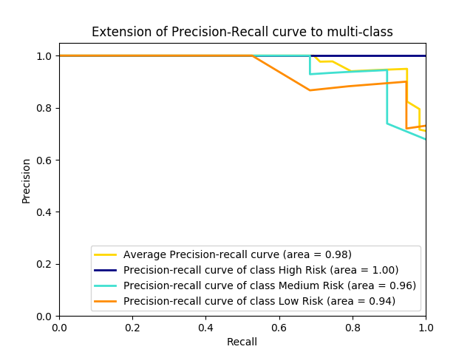
Kurva Precision Recall pada percobaan 3 kelas versi 1 dengan metode oversampling
39
Notes:
Percobaan 3 kelas versi 1 dengan precision dan recall yang sudah dijelaskan sebelumnya juga memiliki kurva precision dan recall yang dapat dilihat pada Gambar 4. Kurva yang dihasilkan menunjukkan bahwa kelas low risk yang memiliki Area Under Precision Recall (AUPR) sebesar 0.94, medium risk sebesar 0.96 dan high risk sebesar 1.00. Kurva precision dan recall pada percobaan 2 kelas dan 3 kelas versi 2 dapat dilihat pada Lampiran 15 dan 16.

Slide 41
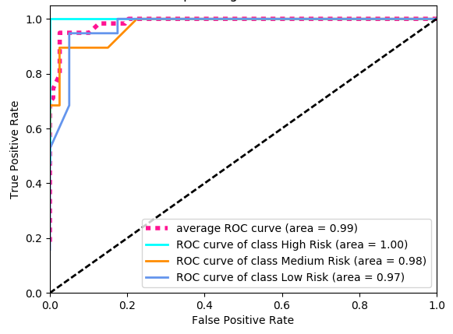
Kurva ROC pada percobaan 3 kelas versi 1 dengan metode oversampling
40
Notes:
Kurva ROC pada percobaan 3 kelas versi 1 disajikan pada Gambar 5. Kurva yang dihasilkan terlihat bahwa kelas low risk yang memiliki nilai Area Under Curve (AUC )sebesar 0.97, medium risk sebesar 0.98 dan high Risk sebesar 1.00. Kedua kelas memiliki AUPR dan AUC yang tinggi maka klasifikasi keakuratan termasuk bagus. Kurva AUC pada percobaan 2 kelas dan 3 kelas versi 2 dapat dilihat pada Lampiran 17 dan 18.

Slide 42
Precision Recall pada Confusion Matrix percobaan 2 kelas
 | High risk | Low risk | Class Precision (%)
High risk | 24 | 1 | 96.00
Low risk | 1 | 13 | 92.86
Class Recall (%) | 96.00 | 92.86
Aktual
Prediksi
41

Slide 43
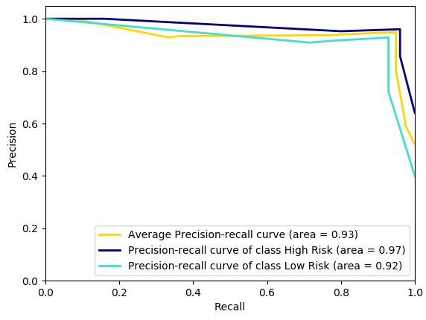
Kurva Precision Recall pada percobaan 2 kelas dengan metode oversampling
42

Slide 44
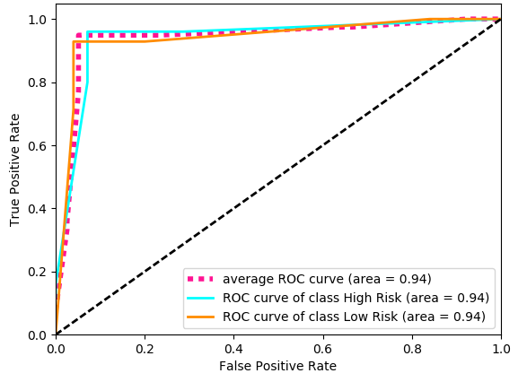
Kurva ROC pada percobaan 2 kelas dengan metode oversampling
43

Slide 45
Precision Recall pada Confusion Matrix percobaan 3 kelas versi 2
 | High risk | Medium risk | Low risk | Class Precision (%)
High risk | 6 | 1 | 1 | 75.00
Medium risk | 0 | 8 | 2 | 80.00
Low risk | 0 | 1 | 7 | 87.50
Class Recall (%) | 100.00 | 80.00 | 70.00
Aktual
Prediksi
44

Slide 46
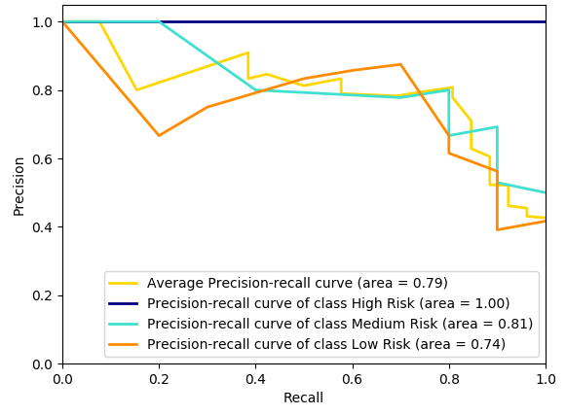
Kurva Precision Recall pada percobaan 3 kelas versi 2 dengan metode undersampling
45

Slide 47
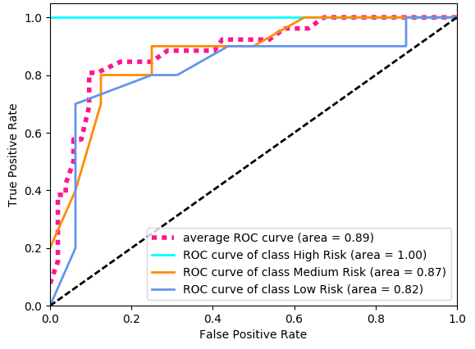
Kurva ROC pada percobaan 3 kelas versi 2 dengan metode undersampling
46

Slide 48
Prasyarat Mata kuliah tahun ajaran 2012
Data ke- | Faktor |  |  | CLASS
1 | MAT100 | MAT221 |  | KOM208
2 | KOM203 | KOM206 | KOM311 | KOM312
3 | KOM202 | KOM207 | KOM321 | KOM323
4 | MAT100 | MAT221 | KOM321 | KOM323
5 | MAT103 | MAT217 |  | MAT321
6 | KOM202 | KOM331 |  | KOM334
7 | MAT100 | MAT215 |  | KOM301
8 | KOM206 | KOM311 |  | KOM312
9 | MAT103 | MAT217
10 | KOM202 | KOM204
11 | KOM202 | MAT321
12 | KOM205 | KOM335
13 | KOM205 | KOM332
14 | STK202 | KOM322
15 | STK211 | KOM322
C5.0
Korelasi
47

Slide 49
Data ke- | Faktor |  |  | CLASS
1 | MAT100 | MAT221 |  | KOM208
2 | KOM203 | KOM206 | KOM311 | KOM312
3 | KOM202 | KOM207 | KOM321 | KOM323
4 | MAT100 | MAT221 | KOM321 | KOM323
5 | MAT103 | MAT217 |  | MAT321
6 | KOM202 | KOM331 |  | KOM334
7 | MAT100 | MAT215 |  | KOM301
8 | KOM206 | KOM311 |  | KOM312
Data | Akurasi | Root
1 | 90.90% | MAT221 (Matematika Diskret)
2 | 82.35% | KOM206 (Organisasi dan Arsitektur Komputer)
3 | 77.77% | KOM321 (Kecerdasan Buatan)
4 | 78.57% | MAT100 (Pengantar Matematika)
5 | 90.90% | MAT103 (Kalkulus)
6 | 90.90% | KOM331 (Rekayasa Perangkat Lunak)
7 | 90.90% | MAT100 (Pengantar Matematika)
8 | 90.90% | KOM206(Organisasi dan Arsitektur Komputer)
48

Slide 50
No. | Mata Kuliah | Nama Mata Kuliah | Spearman Correlation
1 | MAT103 | Kalkulus | 0.761
 | MAT217 | Kalkulus Lanjut
2 | KOM202 | Algoritme dan Pemrograman | 0.455
 | KOM204 | Bahasa Pemrograman
3 | KOM202 | Algoritme dan Pemrograman | 0.308
 | MAT321 | Analisis Numerik
4 | KOM205 | Basis Data | 0.447
 | KOM335 | Sistem Informasi
5 | KOM205 | Basis Data | 0.492
 | KOM332 | Data Mining
6 | STK202 | Pengantar Hitung Peluang | 0.399
 | KOM322 | Metode Kuantitatif
7 | STK211 | Metode Statistika | 0.486
 | KOM332 | Data Mining
Hubungan tinggi
Hubungan cukup
Hubungan ada tapi rendah
Hubungan cukup
Hubungan cukup
Hubungan ada tapi rendah
49
Hubungan cukup

Slide 51

Kesimpulan
50

Slide 52

Penelitian ini menghasilkan model prediksi capaian akademik mahasiswa PSIK IPB berupa pohon keputusan dengan algoritme C5.0. Model percobaan ke-2 (3 kelas versi 1) dengan menggunakan metode oversampling menghasilkan akurasi tertinggi sebesar 94.92%.
EKO100 (Ekonomi Umum), MAT103 (Kalkulus), dan KOM201 (Penerapan Komputer) memiliki persentasi penggunaan atribut tertinggi dalam model tersebut sebesar masing-masing 100%, 96.20%, dan 75.48%. Hal tersebut menunjukkan peran ketiga mata kuliah terhadap capaian akademik mahasiswa PSIK tahun masuk 2012 hingga 2014 di tingkat 2.
Walaupun MAT100 (Pengantar Matematika) memiliki persentase penggunaan atribut relatif kecil (< 33%), mata kuliah tersebut memiliki keterhubungan yang kuat dengan MAT103 dan menjadi root untuk mata kuliah KOM323 (Sistem Pakar). Dengan posisinya yang diambil di semester 1, capaian di MAT100 dapat menjadi penanda awal capaian akademik mahasiswa PSIK IPB.
51

Slide 53
Saran
Pengolahan data penelitian ini mengandalkan Microsoft Excel sehingga data belum dapat ditambahkan dengan efisien. Oleh sebab itu, penelitian selanjutnya diharapkan dapat membuat sistem untuk pengolahan data agar lebih banyak data yang dapat diolah dengan fokus pada kurikulum untuk mahasiswa tahun masuk 2014 dan setelahnya.
54

Slide 54
Terima Kasih

